Slide 1
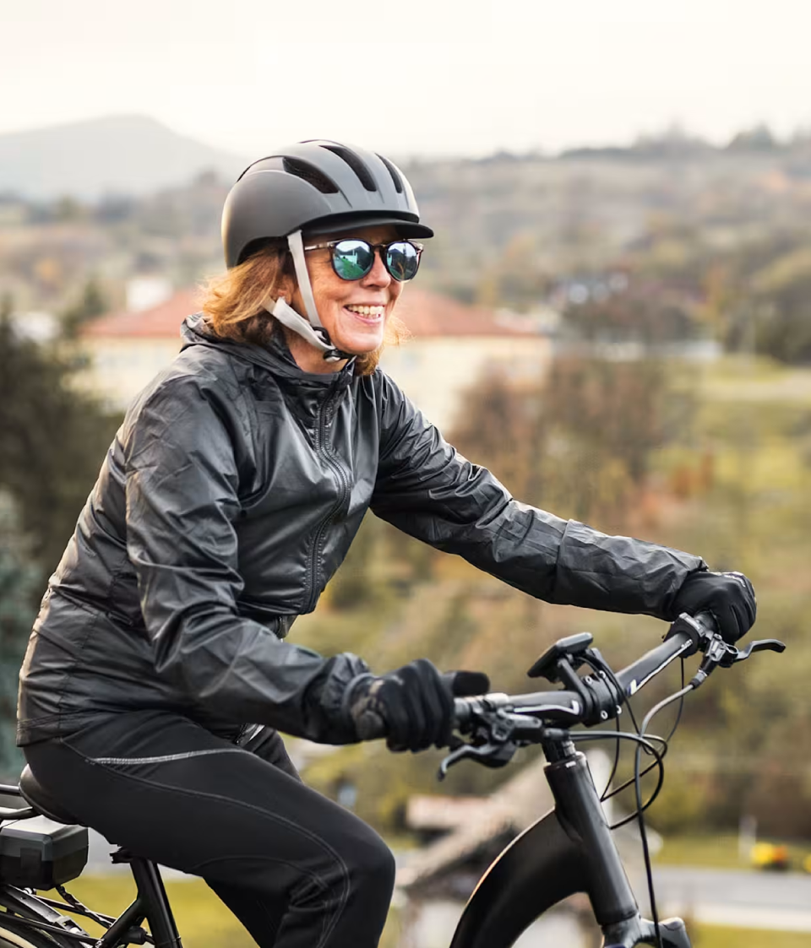
Smart City und Mobilität
Nachhaltige Mobilität in Gemeinden
Ergebnisse, Erkenntnisse und Erfolgsfaktoren der Umsetzungsprojekte des Förderprogramms MONAMO
20. Oktober 2026,
online, 11:00 Uhr,
Deutsch

Slide 2
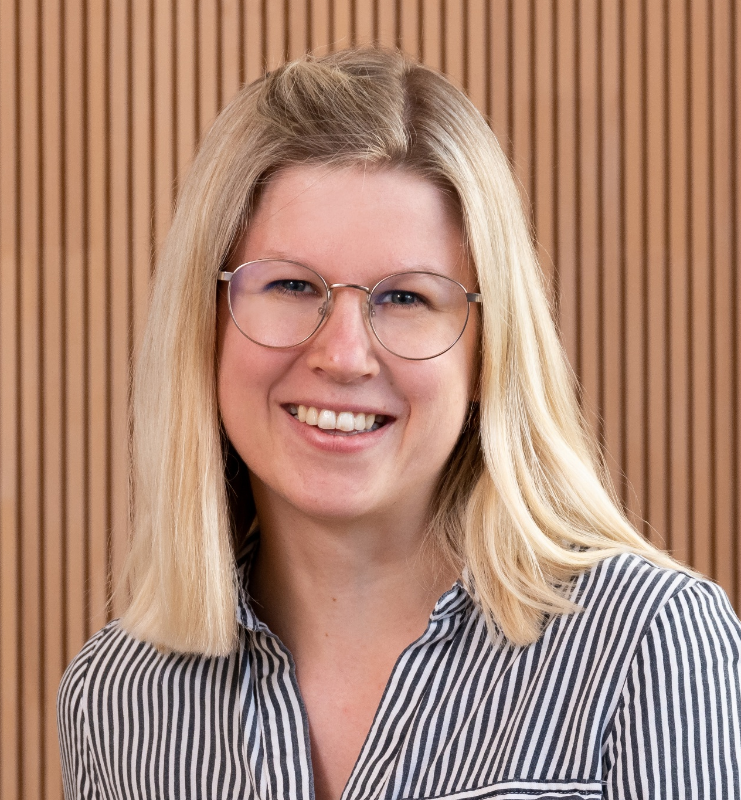
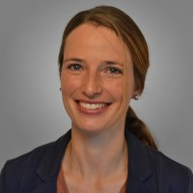
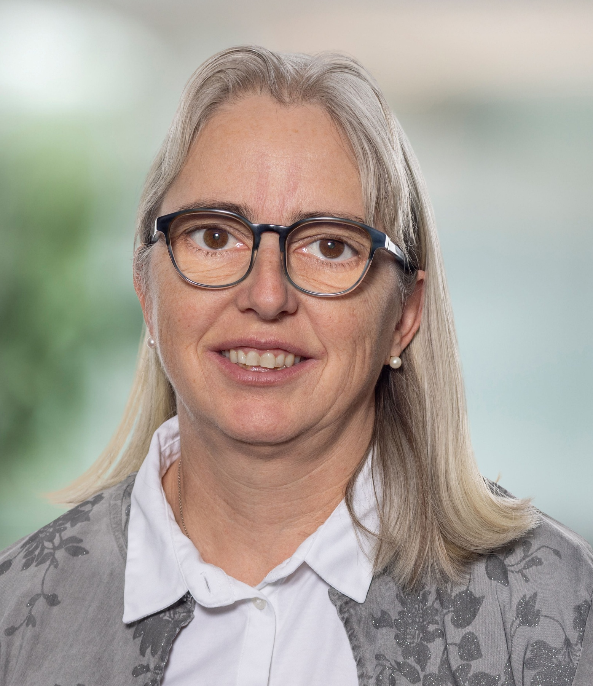
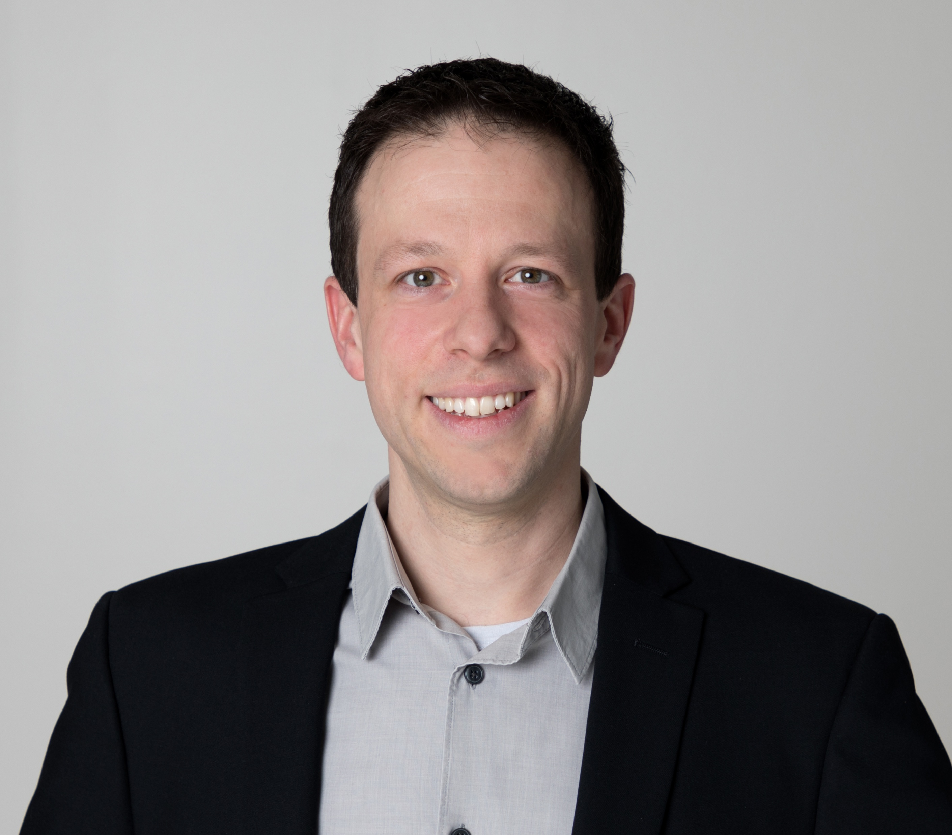
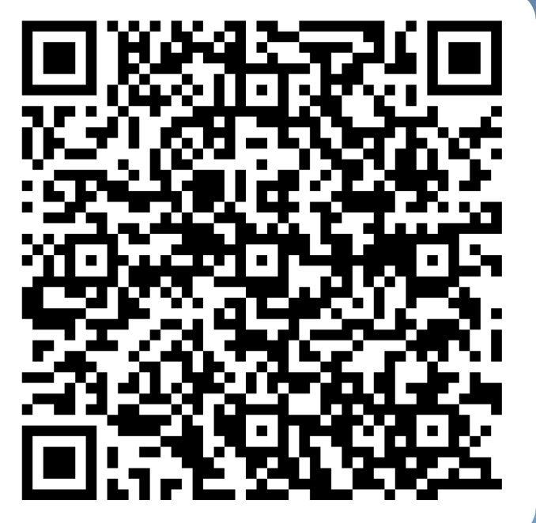
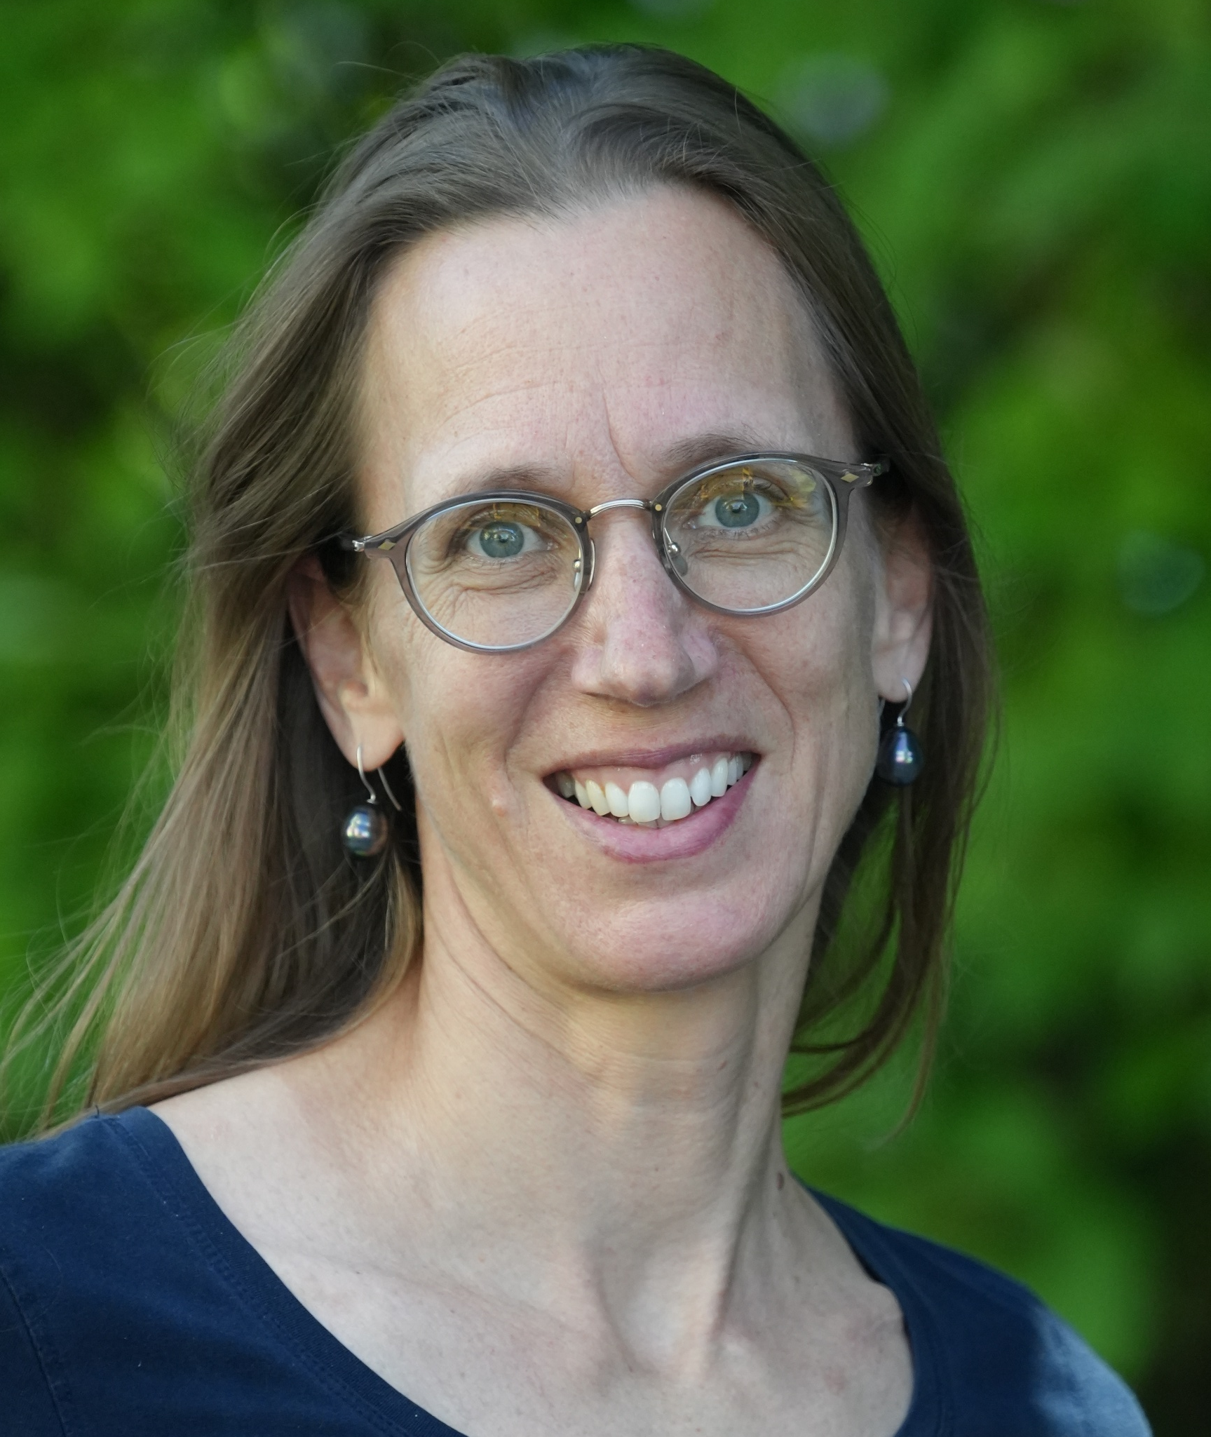
Wie stossen Gemeinden Prozesse hin zu einer nachhaltigen Mobilität an – und was bleibt davon langfristig? ​
Mit dem Förderprogramm MONAMO (Modelle nachhaltige Mobilität in Gemeinden) unterstützt(e) EnergieSchweiz Städte und Regionen dabei, Ansätze zu entwickeln und in Feldexperimenten zu erproben. ​
Am Online-Austausch berichten die Projektverantwortlichen aus der Energieregion Obwalden, Thun, Uster, sowie Will (St. Gallen) und Aarau und von ihren Erkenntnissen, Ergebnissen und Stolpersteinen. ​
Sie zeigen, welche Massnahmen Wirkung entfalten und welche Erfolgsfaktoren sich in der Umsetzung bewährt haben. ​
Nutzen Sie die Gelegenheit für Impulse und den direkten Austausch mit anderen Städten zu einem zentralen Thema.​
11:00
Begrüssung
11:05
Einführung und Erkenntnisse der Förderung​
Martina Zoller, BFE
11:10
Massnahmen, Erkenntnisse und Erfolgsfaktoren bei der Umsetzung​
Es berichten kurz (je 10 Min) und informativ (4 Folien): ​
Energieregion Obwalden - Carmen Pfoster​
Stadt Uster - Manuela Raab​
Stadt Thun - Christine Nygren​
Stadt Wil SG - Dunja Dux​
Stadt Aarau - Marco Caprarese​
Fragen? Gerne melden bei:
12:00
Fragen und Austausch
Beni Szemkus / Martina Zoller​
Projektleitungen Smart City / Mobilität für Gemeinden​
079 673 11 26 / smart-city-gemeinden@energieschweiz.ch ​
12:20
Ende der Veranstaltung
Anmeldung:
Jetzt anmelden und teilnehmen auf: energieschweiz.ch/veranstaltungen/

